Slide 1
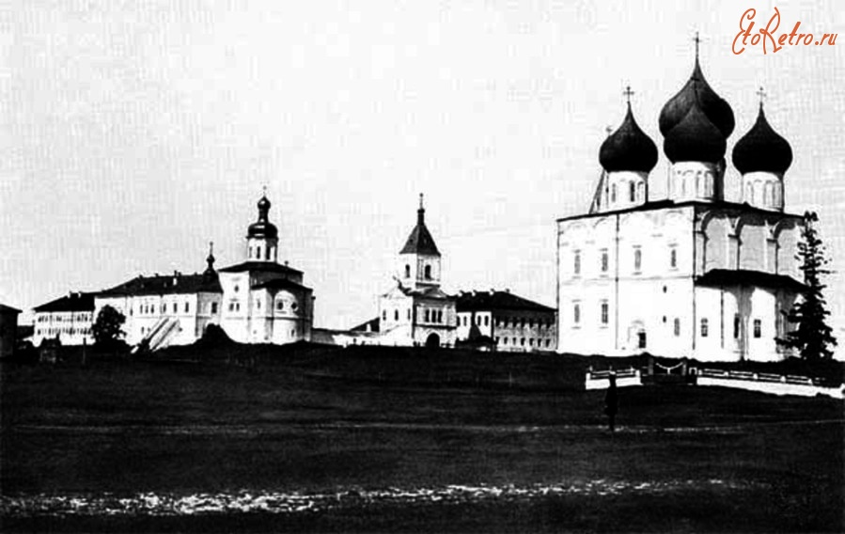

Slide 2
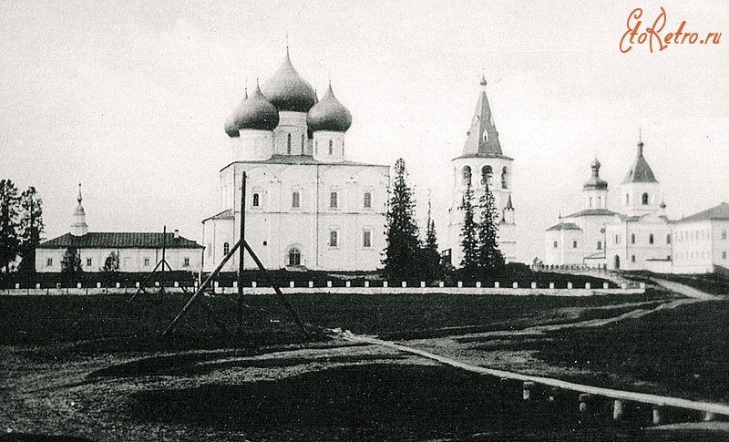

Slide 4
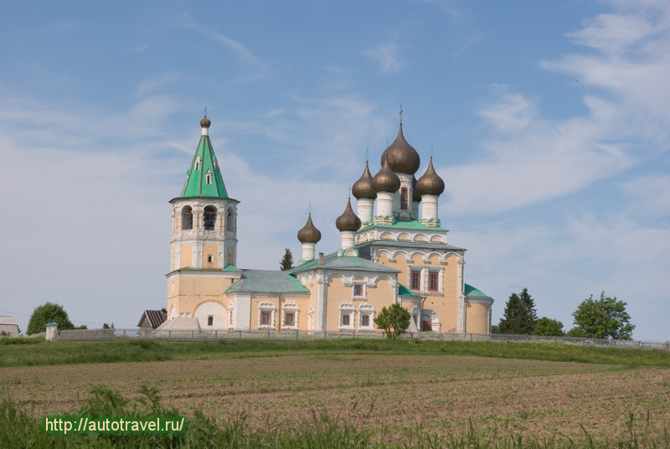
Свято -Воскресенский собор в Матигорах

Slide 5
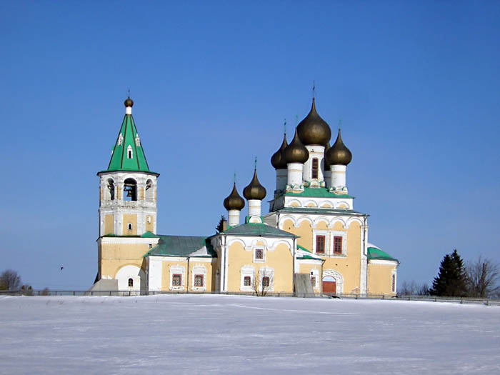

Slide 6
В 1597 г в Верхних Матигорах уже стояли две деревянные церкви – Никольская и Параскевьевская. В 1652 г ввиду ветхости постройки были разобраны, а вместо них срублены новые церкви. В 1685 г оба храма истреблены пожаром. В 1686 г на месте сгоревших храмов заложена каменная трехпрестольная церковь. 10 июля 1694 г. строительство было закончено и церковь освящена. Архитектор Федор Спиридонович Стафуров.

Slide 7
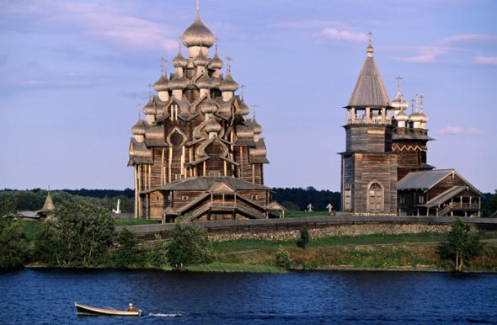
Преображенский храм в Кижах

Slide 8
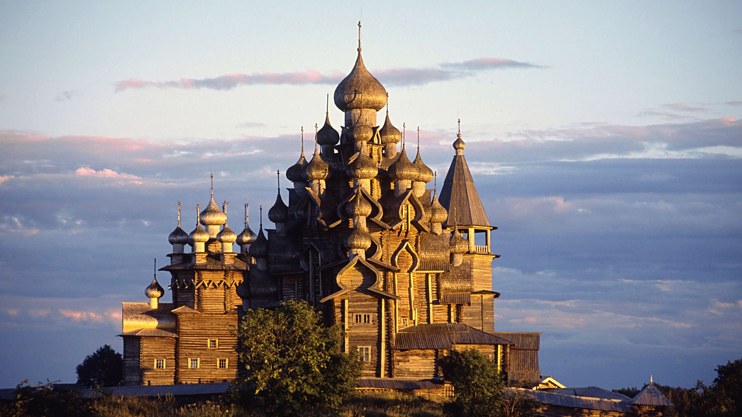

Slide 9
